Slide 1
JAVA ESTRUCTURA DE DATOS
Ing. ERICSON HUAMANÍ MANTILLA

Slide 2
Temario
Arreglos
Colecciones
List
ArrayList
Map
Hashmap
Set
HashSet
Iterator

Slide 3
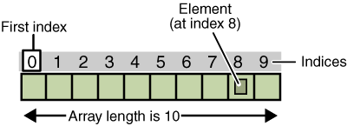
Arreglos
Es una estructura de datos que nos permite almacenar un conjunto de elementos de un mismo tipo.
Pueden ser de tipo primitivo o pertenecientes a otras clases.
Los arrays son objetos con características propias.
Un objeto de tipo array almacena en memoria una constante numérica entera que representa el número de elementos o tamaño del array.

Slide 4

Arreglos
La declaración de referencia a un array se lleva a cabo de la siguiente manera:
tipoElemento [] identificadorInstancia;
Por ejemplo, la declaración de referencia a un array de números enteros:
int [] p;
Como ocurre con los demás objetos, la ejecución de la sentencia anterior sólo crea la referencia del array, pero no el array en sí.
En la declaración del identificador de la variable tampoco se especifica el tamaño del array a referenciar. El tamaño del array se declara y establece cuando se crea la instancia array.

Slide 5
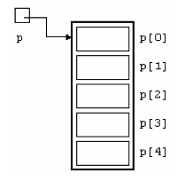
Arreglos
La creación de un vector o array, una vez declarado su referencia se hace de la siguiente forma: identificadorInstancia = new tipoElemento [numeroElementos];
Por ejemplo: p = new int [5];
De esta manera, se reserva espacio para todos los elementos del array: 5 valores enteros.
Creación del array de enteros cuya dirección de memoria es almacenada en la referencia p

Slide 6
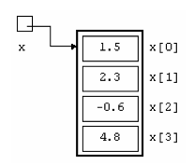
Arreglos
La creación de una referencia/puntero y del array de enteros al que apunta puede llevarse a cabo de forma simultánea en la misma sentencia:
int [] p = new int [5];
También puede llevarse a cabo la declaración e inicialización simultánea de un array (con los valores correspondientes separados por comas y entre llaves) en la misma sentencia de código. Por ejemplo:
double [] x = {1.5, 2.3, -0.6, 4.8};
Este tipo de inicialización sólo es válida en la sentencia de declaración de la referencia del array. El resultado de la ejecución de la sentencia anterior se muestra en la siguiente figura:

Slide 7
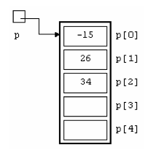
Operaciones con Arrays
Puede accederse al tamaño en el código fuente del programa mediante el atributo length que devuelve el número de elementos de un array (identificadorArray.length).
El acceso a cada elemento del array se realiza con el identificador de la instancia, la pareja de corchetes y su índice (un valor numérico entero), considerando que el primer elemento tiene índice 0:
// Al primer elemento del array se le asigna el valor -15 p[0] = -15;
// Al segundo elemento del array se le asigna el valor 26 p[1] = 26;
// Al tercer elemento del array se le asigna el valor 34 p[2] = 34;

Slide 8
Operaciones con Arrays
Por lo tanto, a un array de n elementos le corresponde siempre un índice válido dentro del intervalo [0 ... n-1]. Un error muy común es intentar acceder al elemento de índice n, que no existe (se producirá un error de ejecución out of bounds). Para especificar el índice de un elemento pueden emplearse tanto constantes como variables de tipo entero.
Otro error es tratar de emplear el identificador del array como si fuera un dato de tipo primitivo. Por ejemplo, la sentencia
p = p + 34;
generará un error de compilación.

Slide 9
Ejemplo de uso de Arrays
public class ArrayRaices { public static void main (String [] args ) {
int [] numero = new int[10]; // Array de valores enteros double [] raiz = new double[10]; // Array de valores reales
for (int i=0; i<numero.length; i++) {
numero[i] = i+1; raiz[i] = Math.sqrt(numero[i]); System.out.println(numero[i] + " : " + raiz[i]);
}
}
}

Slide 10

Arreglos Multidimensionales
En Java también se puede trabajar con arrays multidimensionales, llamados comúnmente matrices.
Ejemplo: Declaración de un puntero a una matriz bidimensional de números enteros:
int [][] m;
La creación de la matriz (una vez declarado su puntero) puede hacerse según muestra la siguiente sentencia:
m = new int [5][4];

Slide 11
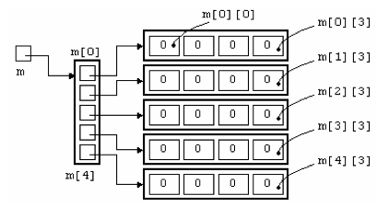
Arreglos Multidimensionales
Creación de un array bidimensional de 5 x 4 enteros
Se reserva espacio en memoria para un array de cinco punteros que, a su vez, almacenan la dirección de memoria de otros tantos arrays de cuatro números enteros.

Slide 12
Arreglos Multidimensionales
Para referenciar a cada uno de los elementos de los arrays de enteros es necesario utilizar el identificador del puntero seguido de los correspondientes índices entre corchetes. Por ejemplo, como en las siguientes sentencias:
m[0][0] = 34; m[0][1] = 46; m[0][2] = 13; m[0][3] = -8; m[1][0] = 5; m[1][1] = 56; m[1][2] = -3;

Slide 13
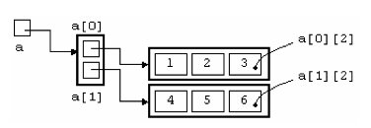
Arreglos Multidimensionales
Declaración de la referencia, creación del array multidimensional e inicialización simultánea de sus elementos
Ejemplo: Generar una matriz 2 x 3 de números enteros:
// Matriz de dos filas y tres columnas
int [][] a = { {1, 2, 3}, {4, 5, 6} };
// elemento a[1][0] contiene el valor 4

Slide 14
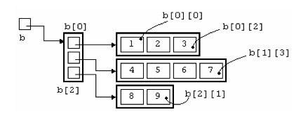
Arreglos Multidimensionales
Creación de un array bidimensional no rectangular
El número de elementos de los arrays referenciados puede especificarse para cada uno de ellos y ser diferente entre sí. Por ejemplo, la ejecución de la sentencia:
int [][] b = { {1, 2, 3}, {4, 5, 6, 7}, {8, 9} };

Slide 15
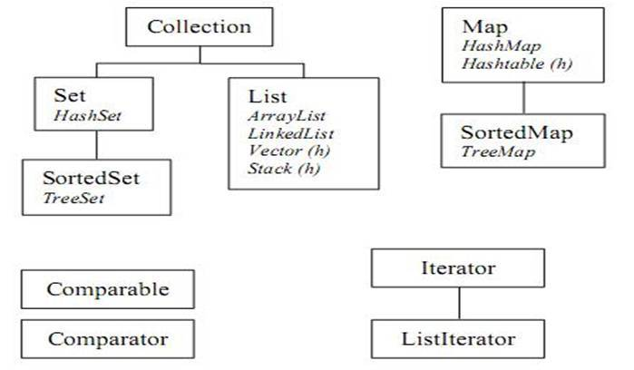
Colecciones e iteradores

Slide 16
Colecciones en JAVA
• Permite almacenar y organizar objetos de manera útil para un acceso eficiente.
• Se encuentran en el paquete java.util
• Núcleo de abstracciones de colecciones de utilidad (interfaces) e implementaciones ampliamente útiles.
• Las interfaces proporcionan métodos para todas las operaciones comunes y las implementaciones concretas especifican la decisión de las operaciones no permitidas. (java.lang.UnsupportedOperationException)
• Sobre los elementos se puede iterar (Iterator)

Slide 17
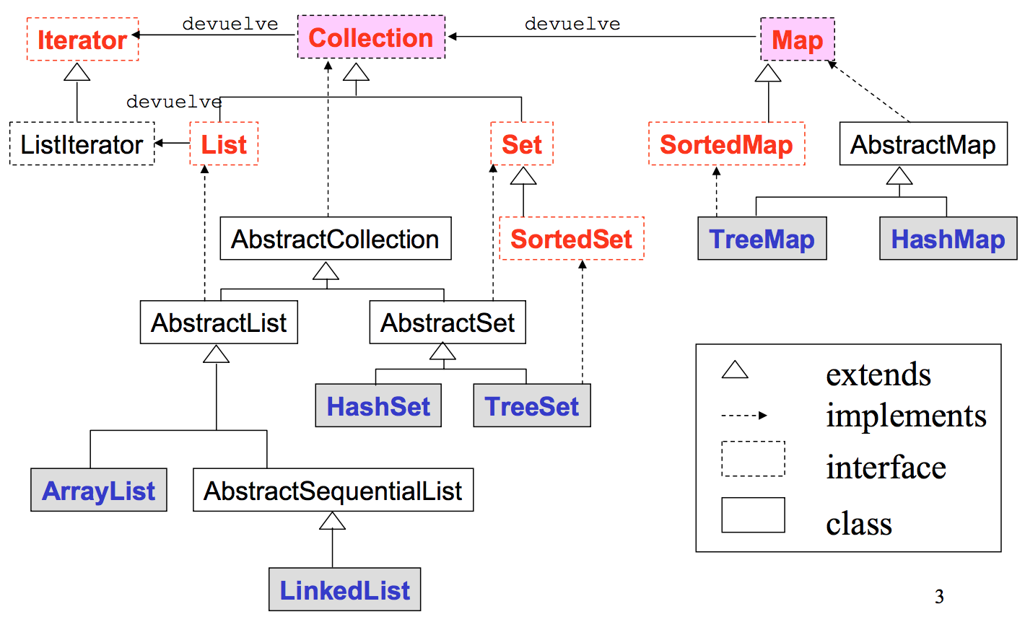
Jerarquía de colecciones

Slide 18
List
Se encarga de definir métodos para trabajar con colecciones ordenadas y con elementos repetidos. Algunos de los métodos de la interface List son los siguientes: add(Object o): añade un objeto al final de la lista. add(int indice, Object o): añade un objeto a la lista en la posición indicada. get(int indice): devuelve el objeto de la lista de la posición indicada. remove(int indice): elimina el objeto de la lista pasado por parámetro. clear(): elimina todos los elementos de la lista. indexOf(Object o): devuelve la posición de la primera vez que un elemento coincida con el objeto pasado por parámetro. Si el elemento no se encuentra devuelve -1. lastIndexOf(Object o):devuelve la posición de la última vez que un elemento coincida con el objeto pasado por parámetro. Si el elemento no se encuentra devuelve -1. size(): devuelve el número de elementos de la lista. contains(Object o): devuelve verdadero si en la lista aparece el objeto pasado por parámetro, para lo cual utiliza intrínsecamente el método equals().

Slide 19
ArrayList
Se basa en índices, siendo cero la posición inicial e infinito su posición final, contiene tantos objetos como necesitemos, almacenando los elementos en un array de objetos. Esta clase tiene varios constructores, siendo la más importante el ArrayList(), que construye un ArrayList con capacidad cero por defecto pero con infinitos objectos a insertar. Si le queremos dar un tamaño empleamos el constructor ArrayList(int numElementos). ArrayList implementa la interfaz List y extiende de la clase abstracta AbstractList.

Slide 20
Map
Un Map es una estructura de datos agrupados en parejas clave/valor; pueden ser considerados como una tabla de dos columnas. La clave debe ser única y se emplea para acceder al valor. Map no deriva de Collection, pero sí se pueden ver los Maps como colecciones de claves, de valores o de claves/valores. Algunos de los métodos de la interface Map son los siguientes: clear(): elimina todos los mapeos del Map. containsKey(Object clave): devuelve true si el Map contiene un mapeo igual que el objeto pasado por parámetro: boolean existe = productos.containsKey(producto); containsValue(Object valor): devuelve true si el Map mapea a uno o más claves del objeto valor pasado por parámetro. get(Object clave): devuelve el objeto valor de la clave pasada por parámetro; o null si el Map no encuentra ningún mapeo con esta clave. isEmpty(): devuelve true si el Map está vacío. put(Clave clave, Valor valor): asigna el valor pasado con la clave especificada a otro objeto valor. remove(Object clave): elimina el mapeo que tenga la clave pasada por parámetro si existe, devolviendo el valor de dicho mapeo. size(): devuelve un entero con el número de mapeos del Map.

Slide 21
Hashmap
Esta clase mapea claves con valores, pero no permite claves duplicadas. Tanto la clave como el valor pueden ser cualquier tipo de objeto, y ambos pueden tener el valor null. Esta clase no garantiza el orden de los elementos ni que no puedan cambiar de orden. HashMap implementa la interfaz Map y extiende de la clase abstracta AbstractMap. Esta clase posee internamente (de la clase AbstractMap) los métodos equals, hashCode y toString.

Slide 22
Map : Ejercicio
Implemente un algoritmo que permita ingresar el nombre de una persona y una calificación asociada. Los nombres no pueden ser iguales

Slide 23
Map : Ejercicio
Desarrolle una estructura de datos que permita el ingreso de caracteres, se deberá poder consultar la cantidad de caracteres repetidos que fueron ingresados en la estructura. +3ptos

Slide 24
Reto: Colecciones
Se tiene un arreglo de n elementos de forma desordenada, y no repetidos. Encontrar el número faltante. + 2 PTOS
Ejemplo
[9, 8, 5, 7, 1, 3, 4, 6]
Output
Número faltante: 2
Restricción:
0 < N < 1000

Slide 25
Set
Sirve para acceder a una colección sin elementos repetidos (hay que saber cuándo dos objetos son considerados iguales; para ello se usan equals() y hashcode();). Puede estar o no ordenada, y no declara ningún método adicional a los de Collection. Algunos de los métodos de la interface Set son los siguientes:
add(Object o): añade el objeto pasado por parámetro al Set siempre que éste no exista ya, y devuelve un booleano. clear(): Elimina a todos los elementos del Set. contains(Object o): devuelve true si el Set contiene el objeto pasado por parámetro. Para ello, se compara de forma interna con el método equals (o.equals(x);) o con el método hashCode(). isEmpty(): devuelve true si el Set está vacío. iterator(): devuelve un iterador remove(Object o): elimina el objeto pasado por parámetro si existe y devuelve un booleano. size(): devuelve un entero que es el número de elementos del Set.

Slide 26
HashSet
Implementa la inteface Set y está basada en una hash table. Hace distinción de identidad, esto es, que sólo pueden existir elementos diferentes (no duplicados). No se respeta el orden en el que se insertan los elementos y el tamaño del conjunto se adapta dinámicamente a lo que se necesite. HashSet implementa la interfaz Set y extiende de la clase abstracta AbstractSet.

Slide 27
Set : Ejercicio
Desarrolle un algoritmo que permita el ingreso de números a una colección.

Slide 28
Set : Ejercicio
Dado 2 arreglos, diseñe un algoritmo que permita unir 2 arreglos (tratar los arreglos como la unión de 2 conjuntos) +2ptos

Slide 29
Iterator
Provee un mecanismo estándar para acceder secuencialmente a los elementos de una colección. Define una interface que declara métodos para acceder secuencialmente a los objetos de una colección. Una clase accede a una colección a través de dicha interface.

Slide 30
Iterator : Ejercicio
Diseñe un algoritmo que permita iterar una lista.

Slide 31
JAVA PROGRAMACIÓN ORIENTADA A OBJETOS
Ing. ERICSON HUAMANÍ MANTILLA

Slide 32
Temario
Clases
Objetos
Constructor
Interface
Clases Abstractas
Constantes y enumeraciones
Conversiones y casteo de objetos
Pasos por valor y referencia

Slide 33
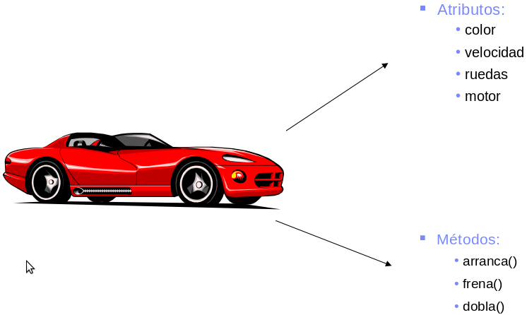
Clase
Una clase es la abstracción de las propiedades y acciones que ejecutan los objetos del mundo real.

Slide 34
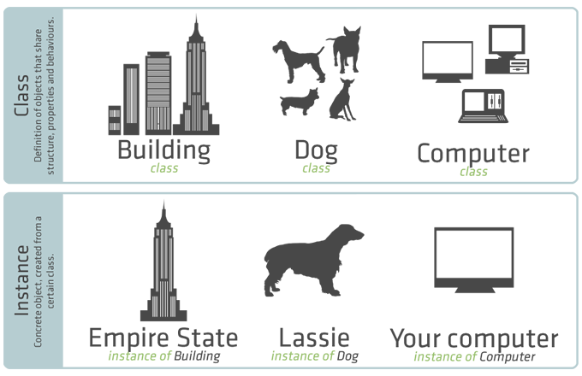
Objeto
Los objetos son instancias de una clase.

Slide 35
Constructor
Un constructor es un elemento de una clase cuyo identificador coincide con el de la clase correspondiente y que tiene por objetivo obligar a y controlar cómo se inicializa una instancia de una determinada clase, ya que el lenguaje Java no permite que las variables miembro de una nueva instancia queden sin inicializar. Además, a diferencia de los métodos, los constructores sólo se emplean cuando se quiere crear una nueva instancia.

Slide 36
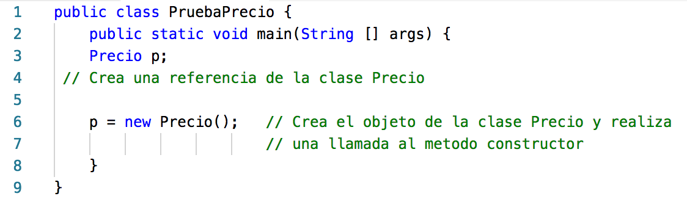

Constructor
Ejemplo:
Resultado de la ejecución del constructor: inicialización de los atributos del nuevo objeto

Slide 37
Declaración de un constructor
La declaración de un constructor diferente del constructor por defecto, obliga a que se le asigne el mismo identificador que la clase y que no se indique de forma explícita un tipo de valor de retorno. La existencia o no de parámetros es opcional. Por otro lado, la sobrecarga permite que puedan declararse varios constructores (con el mismo identificador que el de la clase), siempre y cuando tengan un tipo y/o número de parámetros distinto.

Slide 38
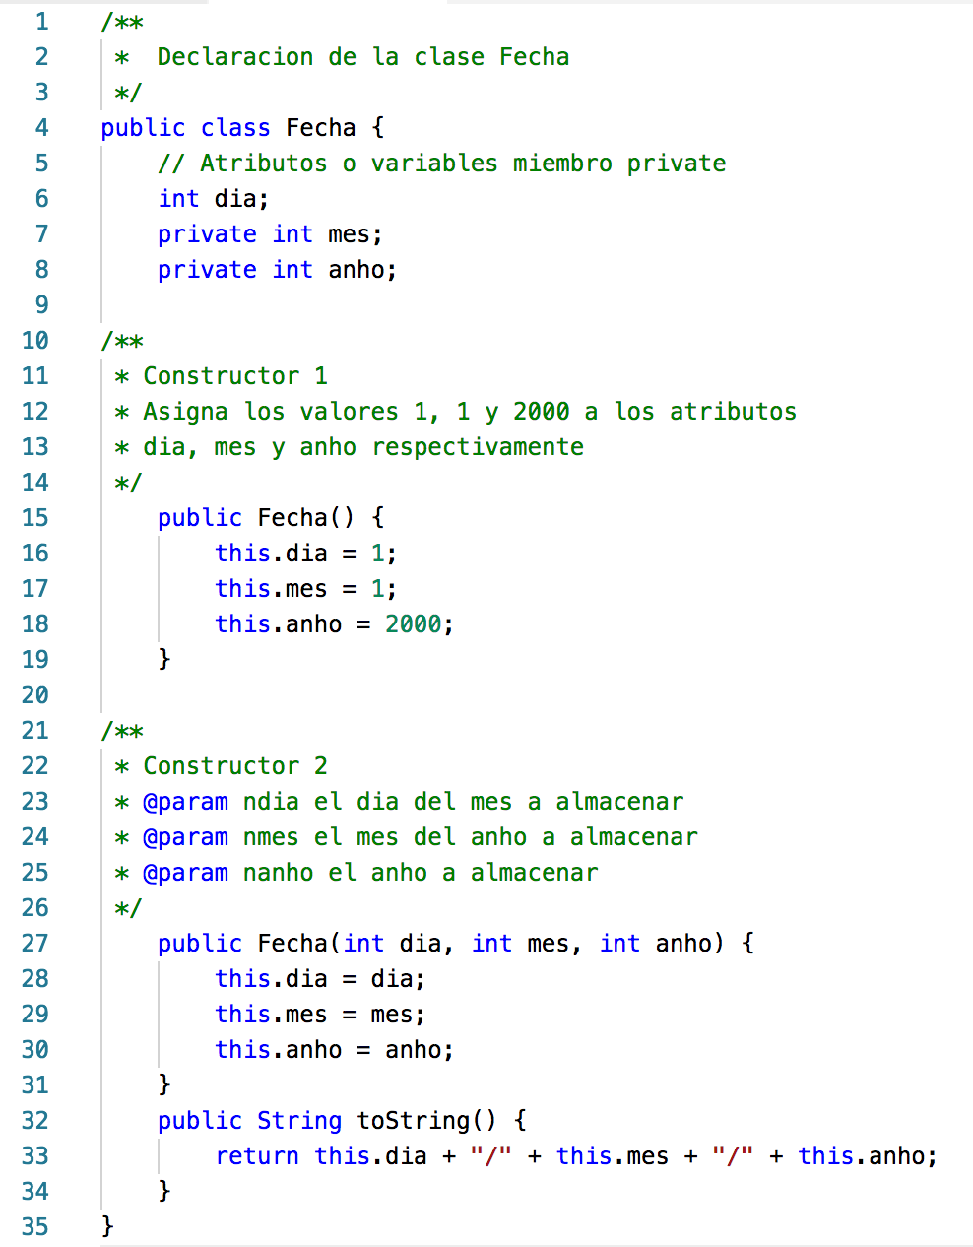

Slide 39
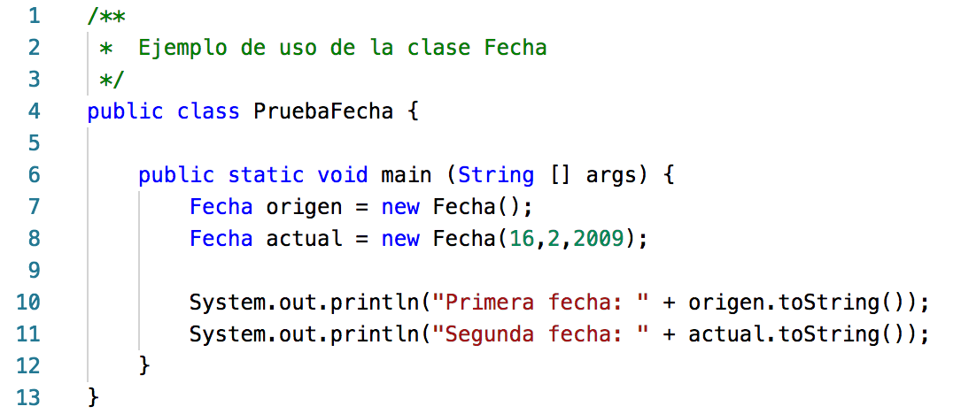
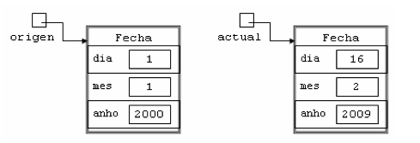
La sobrecarga permite que puedan declararse varios constructores (con el mismo identificador que el de la clase), siempre y cuando tengan un tipo y/o número de parámetros distinto. Para probar el código anterior, se construye el siguiente programa:

Slide 40
Interfaces
Una interfaz es una especie de plantilla para la construcción de clases. Normalmente una interfaz se compone de un conjunto de declaraciones de cabeceras de métodos (sin implementar, de forma similar a un método abstracto) que especifican un protocolo de comportamiento para una o varias clases. Una interfaz puede emplearse también para declarar constantes que luego puedan ser utilizadas por otras clases.

Slide 41
Declaración de una interface
La declaración de una interfaz es similar a una clase, aunque emplea la palabra reservada interface en lugar de class y no incluye ni la declaración de variables de instancia ni la implementación del cuerpo de los métodos (sólo las cabeceras). La sintaxis de declaración de una interfaz es la siguiente:
public interface IdentificadorInterfaz {
// Cuerpo de la interfaz ...
}

Slide 42
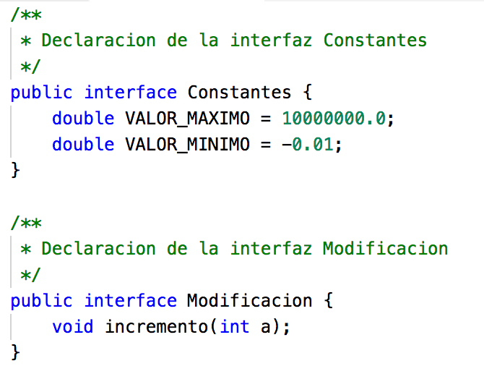
Ejemplos

Slide 43
Implementación de una interface en una clase
Para declarar una clase que implemente una interfaz es necesario utilizar la palabra reservada implements en la cabecera de declaración de la clase. Las cabeceras de los métodos (identificador y número y tipo de parámetros) deben aparecer en la clase tal y como aparecen en la interfaz implementada.

Slide 44
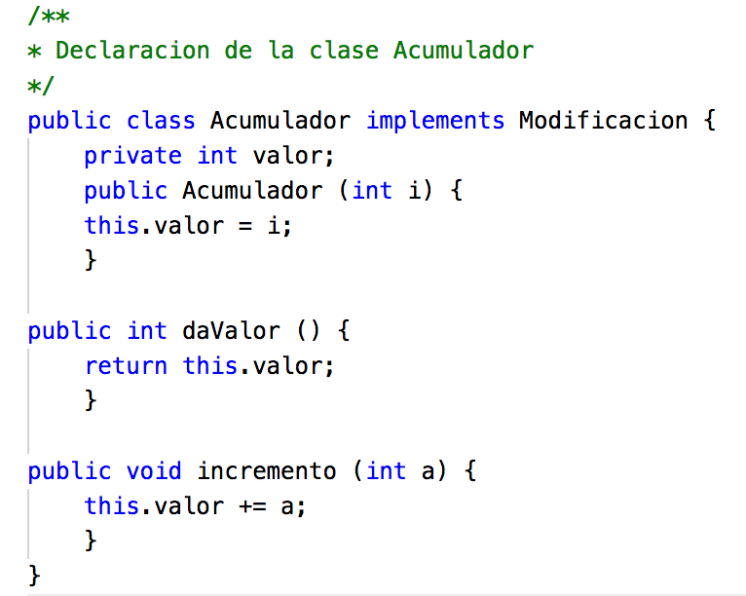
Por ejemplo, la clase Acumulador implementa la interfaz Modificacion y por lo tanto debe declarar un método incremento:

Slide 45
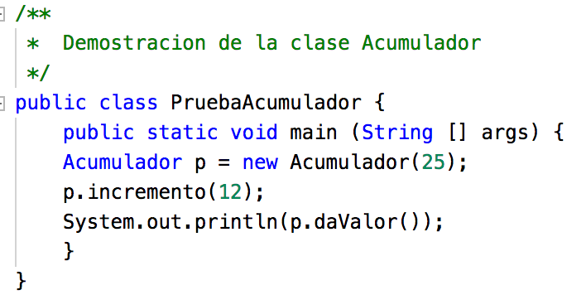
Esta cabecera con la palabra implements... implica la obligación de la clase Acumulador de definir el método incremento declarado en la interfaz Modificacion. El siguiente código muestra un ejemplo de uso de la clase Acumulador.

Slide 46
Utilización de una interface como un tipo de dato
Al declarar una interfaz, se declara un nuevo tipo de referencia. Pueden emplearse identificadores de interfaz en cualquier lugar donde se pueda utilizar el identificador de un tipo de dato (o de una clase). El objetivo es garantizar la sustituibilidad por cualquier instancia de una clase que la implemente. Por ejemplo, puede emplearse como tipo de un parámetro de un método:
public class Calculos {
public void asignacion(Variaciones x);
{
...
}
}

Slide 47
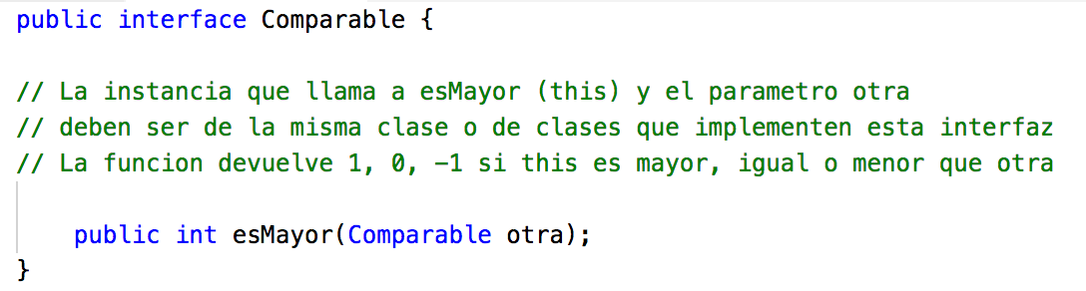
Sólo una instancia de una clase que implemente la interfaz puede asignarse al parámetro cuyo tipo corresponde al identificador de la interfaz. Esta facultad se puede aprovechar dentro la propia interfaz. Por ejemplo:

Slide 48
En algún caso puede ser útil declarar una interfaz vacía como, por ejemplo:
public interface Marcador { }
Esta declaración es totalmente válida ya que no es obligatorio incluir dentro de una interfaz la declaración de una constante o la cabecera de un método. La utilidad de estas interfaces reside en la posibilidad de ser empleadas como tipos de dato para especificar clases sin necesidad de obligar a éstas a implementar algún método en concreto. Una interfaz no es una clase pero se considera un tipo en Java y puede ser utilizado como tal.

Slide 49
Clases Abstractas
Una clase abstracta es una clase de la que no se pueden crear instancias. Su utilidad consiste en permitir que otras clases deriven de ella. De esta forma, proporciona un modelo de referencia a seguir a la vez que una serie de métodos de utilidad general. Las clases abstractas se declaran empleando la palabra reservada abstract como se muestra a continuación:
public abstract class IdClase . . .

Slide 50
Clases Abstractas
Una clase abstracta puede componerse de varios atributos y métodos pero debe tener, al menos, un método abstracto (declarado también con la palabra reservada abstract en la cabecera). Los métodos abstractos no se implementan en el código de la clase abstracta pero las clases descendientes de ésta han de implementarlos o volver a declararlos como abstractos (en cuyo caso la subclase también debe declararse como abstracta). En cualquier caso, ha de indicarse el tipo de dato que devuelve y el número y tipo de parámetros. La sintaxis de declaración de un método abstracto es:
abstract modificador tipo_retorno idClase(lista_parametros);

Slide 51
Clases Abstractas
Si una clase tiene métodos abstractos, entonces también la clase debe declararse como abstracta. Como los métodos de clase (static) no pueden ser redefinidos, un método abstracto no puede ser estático. No es posible declarar constructores abstractos ya que un constructor se emplea siempre al crear una instancia (y con las clases abstractas no se crean instancias).

Slide 52
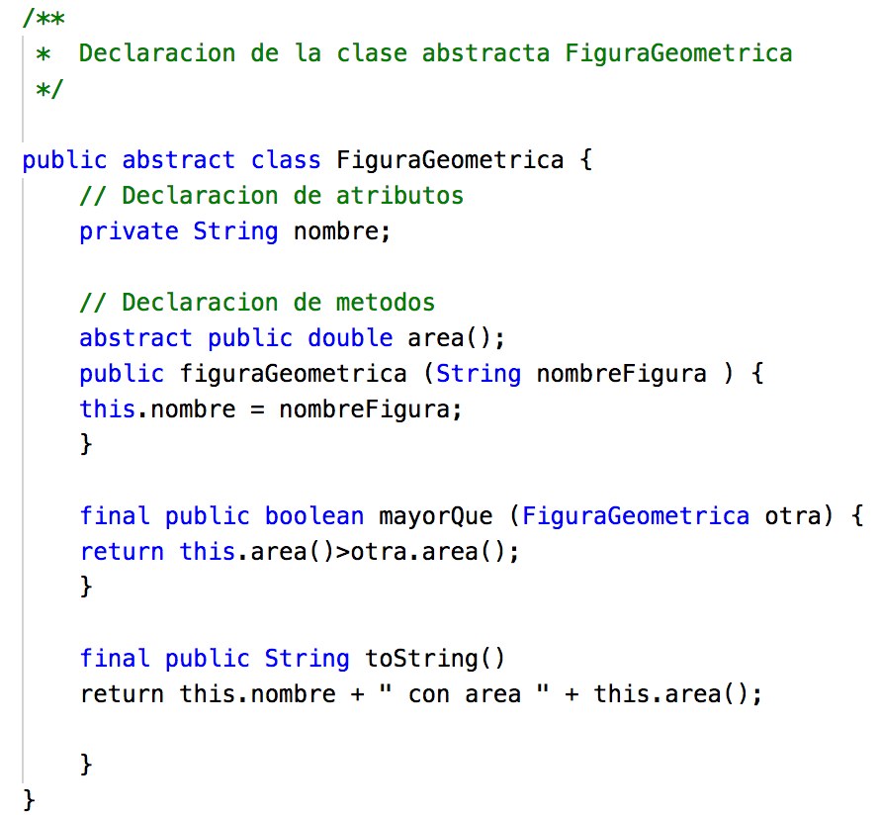
Ejemplo

Slide 53
Diferencia entre Interface y Clase abstracta
Todos los métodos de una interfaz se declaran implícitamente como abstractos y públicos.
Una clase abstracta no puede implementar los métodos declarados como abstractos, una interfaz no puede implementar ningún método (ya que todos son abstractos).
Una interfaz no declara variables de instancia.
Una clase puede implementar varias interfaces, pero sólo puede tener una clase ascendiente directa.
Una clase abstracta pertenece a una jerarquía de clases mientras que una interfaz no pertenece a una jerarquía de clases. En consecuencia, clases sin relación de herencia pueden implementar la misma interfaz.

Slide 54
Constantes
Una constante es una variable cuyo contenido no puede ser modificado una vez inicializado su valor. En Java se les llama variables finales.
La declaración de variables finales o constantes se realiza empleando la palabra reservada final antes del identificador del tipo de dato. Por ejemplo:
final int MAXIMO = 15;
La asignación de valor se puede posponer en el código, aunque en ningún caso su valor puede modificarse una vez ha sido inicializada ya que se generaría un error. Ejemplo de inicialización posterior a la declaración de la constante:
final int MAXIMO; ... MAXIMO = 15;

Slide 55
Constantes
Al igual que ocurre con las variables, el identificador elegido para designar una constante debe respetar las normas de construcción de identificadores de Java. Por convención:
Los identificadores de las constantes se componen de letras mayúsculas. Por ejemplo: MAXIMO.
El carácter de subrayado (_) es aceptable en cualquier lugar dentro de un identificador, pero se suele emplear sólo para separar palabras dentro de los identificadores de las constantes. Por ejemplo: MAXIMO_VALOR.

Slide 56

Enumeraciones
Enum es una variable que corresponde a una lista enumerada de valores constante. Se declara:
Estos no pueden ser declarados como private o protected.

Slide 57
Conversiones y Casteo de Objetos
El proceso consiste en almacenar el valor de una variable de un determinado tipo primitivo en otra variable de distinto tipo.
En general, existen dos categorías de conversiones:
De ensanchamiento o promoción. Por ejemplo: pasar de un valor entero a un real.
De estrechamiento o contracción. Por ejemplo: pasar de un valor real a un entero.

Slide 58
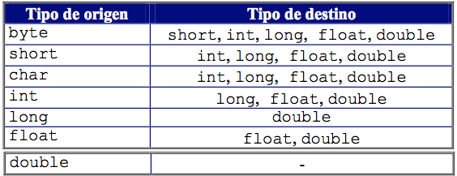
Conversiones y Casteo de Objetos
Las conversiones de promoción transforman un dato de un tipo a otro con el mismo o mayor espacio en memoria para almacenar información. En estos casos puede haber una cierta pérdida de precisión al convertir un valor entero a real al desechar algunos dígitos significativos.

Slide 59
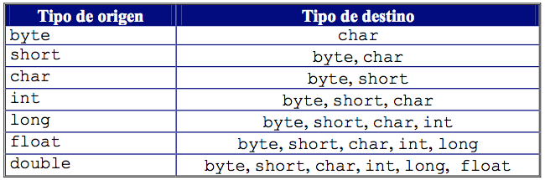
Conversiones y Casteo de Objetos
Las conversiones de contracción son más comprometidas ya que transforman un dato de un tipo a otro con menor espacio en memoria para almacenar información. En estos casos se corre el riesgo de perder o alterar sensiblemente la información.

Slide 60
Conversiones y Casteo de Objetos
Tanto las conversiones de promoción como las de contracción se realizan por medio de los siguientes mecanismos:
Por asignación
Por promoción aritmética
Con casting o "moldes":

Slide 61
Conversiones y Casteo de Objetos
Por asignación: cuando una variable de un determinado tipo se asigna a una variable de otro tipo. Sólo admite conversiones de promoción.
Por ejemplo: si n es una variable de tipo int que vale 25 y x es una variable de tipo double, entonces se produce una conversión por asignación al ejecutarse la sentencia x = n; la variable x toma el valor 82.0 (valor en formato real). El valor de n no se modifica.

Slide 62
Conversiones y Casteo de Objetos
Por promoción aritmética: como resultado de una operación aritmética. Como en el caso anterior, sólo admite conversiones de promoción. Por ejemplo, si producto y factor1 son variables de tipo double y factor2 es de tipo int entonces la ejecutarse la sentencia
producto = factor1 * factor2;
el valor de factor2 se convierte internamente en un valor en formato real para realizar la operación aritmética que genera un resultado de tipo double. El valor almacenado en formato entero en la variable factor2 no se modifica.

Slide 63
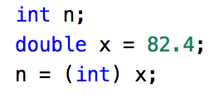
Conversiones y Casteo de Objetos
Con casting o "moldes": con operadores que producen la conversión entre tipos. Admite las conversiones de promoción y de contracción indicadas anteriormente. Por ejemplo: si se desea convertir un valor de tipo double a un valor de tipo int se utilizará el siguiente código
la variable n toma el valor 82 (valor en formato entero). El valor de x no se modifica. El código fuente del siguiente programa ilustra algunas de las conversiones que pueden realizarse entre datos de tipo numérico.

Slide 64
Paso por valor y referencia
En Java todos los parámetros primitivos de los métodos se pasan por valor. Cuando se realiza la llamada a un método, los parámetros formales (parámetros indicados en la declaración) reservan un espacio en memoria independiente y reciben los valores de los parámetros reales (parámetros indicados en la llamada al método).
Por ejemplo, en el siguiente programa el método cambiar utiliza un parámetro de tipo primitivo (a, un valor numérico entero) y un parámetro de tipo referencia (b, un array de valores enteros):

Slide 65
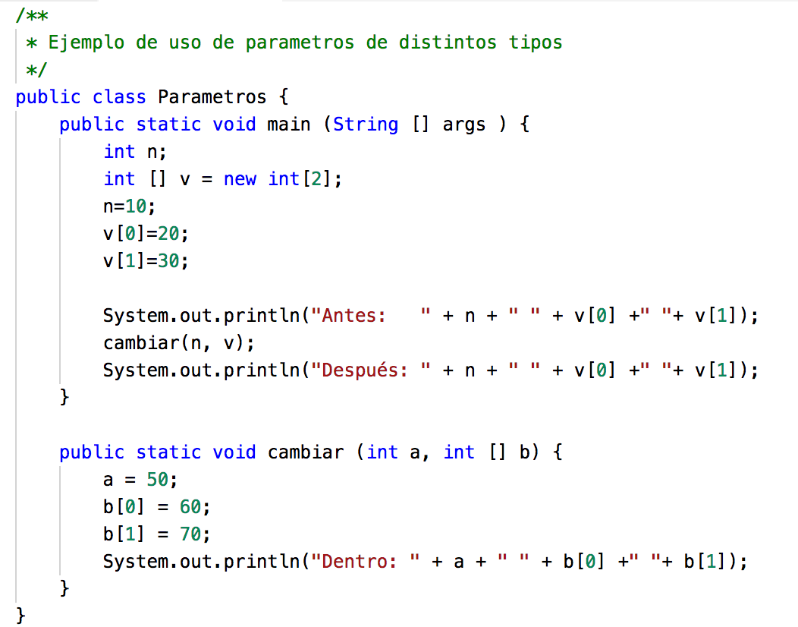

Slide 66
Desafío
Implemente una clase que se comporte como un ArrayList. Debe tener los siguientes métodos: +5ptos
Add
Remove( posición )
Get( posición )
Size ( posición )
Diseñe una estructura de datos que permita usarse como una cola y pila: +8ptos
push ( añade un elemento a la pila )
add ( añade un elemento a la cola )
pop ( retorna y elimina el top de la pila)
Pull ( retorna el top de la cola )
peek (Obtiene el valor top de la pila o cola)
empty ( Identifica si la pila o cola está vacía )
remove ( retorna y elimina el top de la cola )

